Slide 1
第七章 多元向量值函数积分学
§7.1 第二类曲线积分
§7.2 第二类曲面积分
§7.3 微积分基本定理的推广
§7.4 曲线积分与路径的无关性
§7.5 场论初步

Slide 2
§7.1 第二类曲线积分
一、有向曲线
二、引例：变力沿曲线做功问题
三、第二类曲线积分的概念与性质
四、第二类曲线积分的计算

Slide 3
一、有向曲线
设L是一条连续的曲线，端点为A和B，若规定A是起点，B为终点，则L就是一条有向曲线。若规定B是起点，A为终点，则就是另一条有向曲线。前者记为 ，后者可记为 。
设有向曲线L的参数方程为
若 连续可微且满足
则称有向曲线L为光滑曲线。

Slide 4

设参数增加的方向与曲线的正向一致，则L上任一点的切向量为
单位切向量为
规定有向曲线L上任一点的弧微分向量 为：单位切向量为方向，弧微分ds的值为大小。则

Slide 5
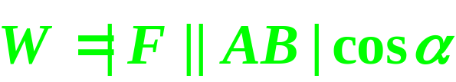

二、引例：变力沿曲线做功问题
常力沿直线所作的功
变力沿曲线所作的功
分割
近似

Slide 6
求和
近似值
取极限
精确值

Slide 7
三、第二类曲线积分概念与性质
定义

Slide 8

注意：
1. 因为
因此第二类曲线积分也称为对坐标的曲线积分。
2. 若L为闭曲线则记为：
3. 若

Slide 9
4. 若L为xoy平面上的曲线，第二类曲线积分为
5. 第一类和第二类曲线积分的区别与联系
区别

Slide 10
联系

Slide 11
性质

Slide 12
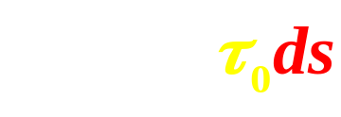
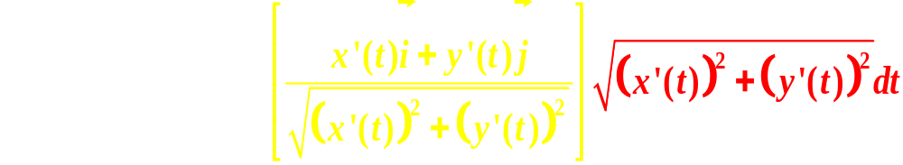
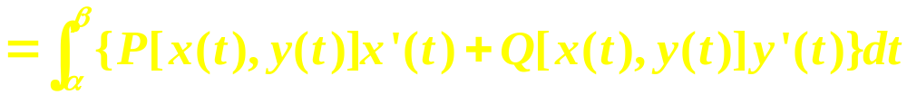
四、第二类曲线积分的计算
(1)设有向曲线L的参数方程为

Slide 13
(2)设有向曲线L的参数方程为
(3)设有向曲线L的参数方程为

Slide 14
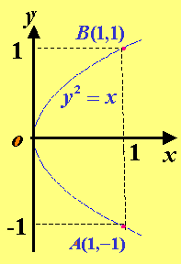
例1
解

Slide 15

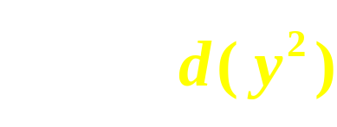

Slide 16
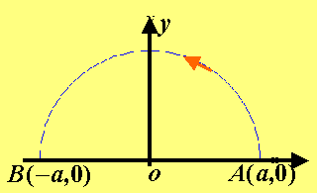
例2
解
x

Slide 17
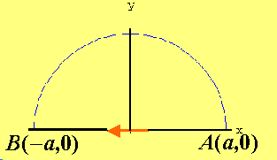
注：被积函数相同，起点和终点也相同，
但路径不同积分结果不同.

Slide 18
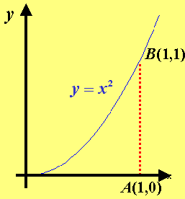
例3
解 (1)
x

Slide 19

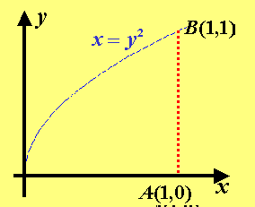

Slide 20
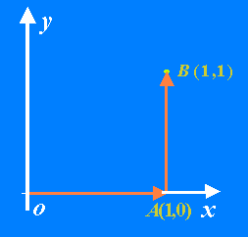


Slide 21
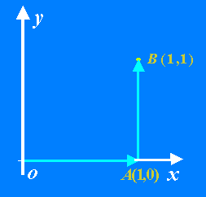
注：被积函数相同，起点和终点也相同，
路径不同而积分结果相同.
x

Slide 22


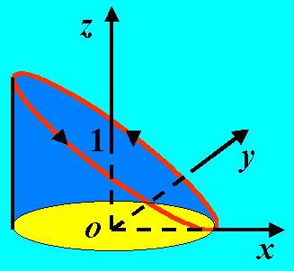


Slide 23

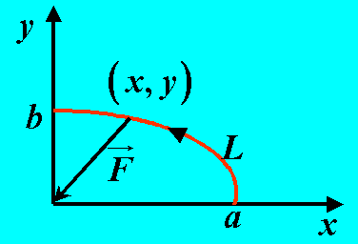

Slide 24
小结：
1. 定义：
2. 性质

Slide 25
3. 计算
设有向曲线L的参数方程为

Slide 26
课堂作业：2（3），4

